Slide 1
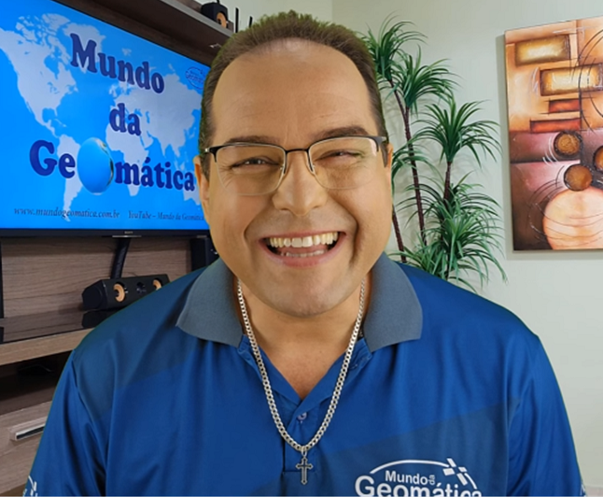
Sensoriamento Remoto (SR)
UNIVERSIDADE FEDERAL DO ESPÍRITO SANTO
CENTRO DE CIÊNCIAS AGRÁRIAS E ENGENHARIAS
PROGRAMA DE PÓS-GRADUAÇÃO EM CIÊNCIAS FLORESTAIS
Professor Dr. Alexandre Rosa
dos Santos

Slide 2
UNIVERSIDADE FEDERAL DO ESPÍRITO SANTO
CENTRO DE CIÊNCIAS AGRÁRIAS E ENGENHARIAS
PROGRAMA DE PÓS-GRADUAÇÃO EM CIÊNCIAS FLORESTAIS
Prof. Dr. Alexandre Rosa dos Santos - (Prof. Titular CCAE-UFES)
Departamento de Engenharia Rural - ERU
Programa de Pós-Graduação (Mestrado/Doutorado) em Ciências Florestais da UFES
Programa de Pós-Graduação (Mestrado/Doutorado) em Ciência Florestal da UFV
Bolsista de Produtividade em Pesquisa do CNPq - Comitê RF - Recursos Florestais
CONTATOS
Email: mundogeomatica@yahoo.com.br (oficial)
alexandre.r.santos@ufes.br (UFES)
alexandre.santos@pq.cnpq.br (bolsista de produtividade CNPq)
PORTAL MUNDO DA GEOMÁTICA: http://www.mundogeomatica.com.br
GAGEN: http://www.mundogeomatica.com.br/Gagen.htm
Telefone: 28-3552-8908 (sala no CCAE-UFES) 28-9-9926-0262 (celular)
Curriculum Lattes CNPq: http://lattes.cnpq.br/7125826645310758
FORMAÇÃO
Pós-Doutorado em Ciências Florestais (Sensoriamento Remoto e Geoprocessamento) – UFV (Conceito CAPES 6)
Doutorado em Engenharia Agrícola – UFV (Conceito CAPES 6)
Mestrado em Meteorologia Agrícola – UFV (Conceito CAPES 5)
Especialização - Metodologia Ensino da Língua Portuguesa e Inglesa – UCAM
Graduação 02 – Licenciatura em Letras - Português e Inglês – UNIFRAM
Graduação 01 – Agronomia – UFES

Slide 3
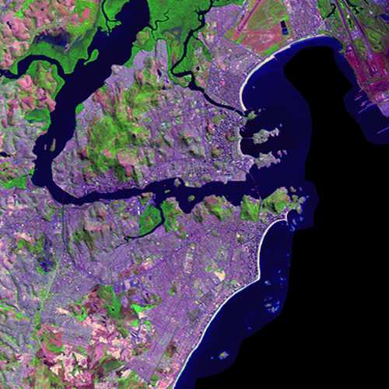
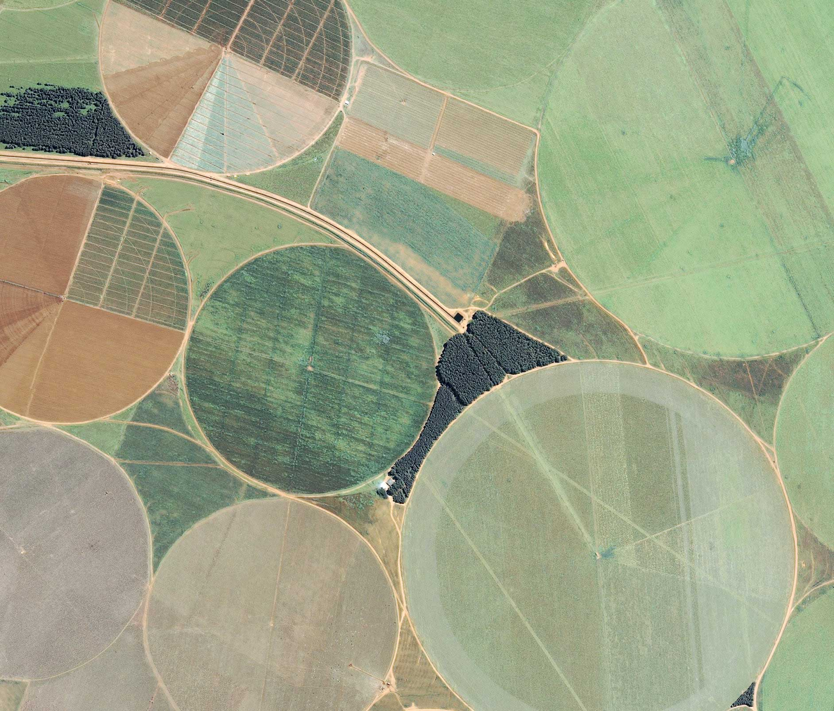
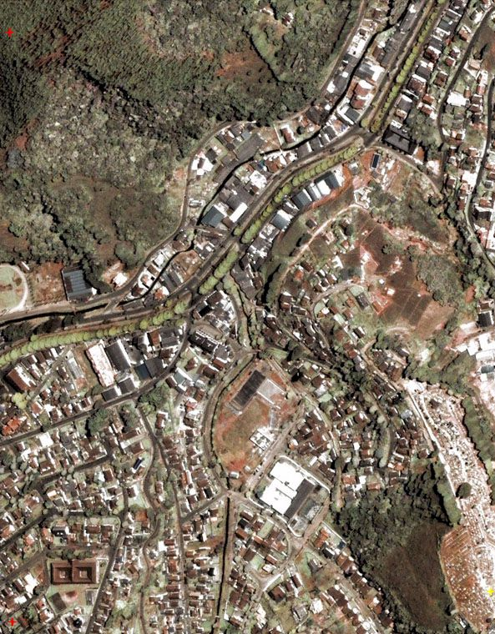
AULA 15 Considerações Gerais Sobre Análise de Imagens Coletadas por Sensores Orbitais
Obs: Todos os Slides apresentados foram adaptados do livro “Fundamentos do Sensoriamento Remoto e Metodologias de Aplicação (2ª Edição). Autor: Maurício Alves Moreira

Slide 4
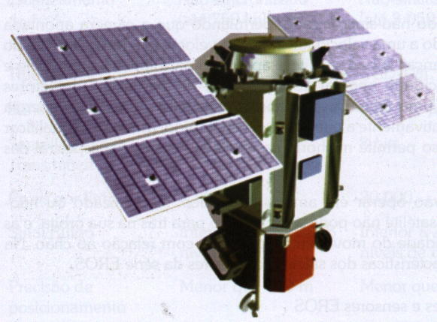
INTRODUÇÃO
As imagens digitais de alvos da superfície terrestre que são registrados pelos sensores orbitais, como o sensor TM do Landsat e o HRV do SPOT, entre outros, após serem transmitidas para as estações terrenas, são transformadas em dois tipos de produtos: ANALÓGICO e DIGITAL.
FATORES QUE CONTRIBUEM PARA O ÊXITO DA ANÁLISE DE IMAGENS DE SATÉLITE
ÉPOCA DE OBTENÇÃO DAS IMAGENS DE SATÉLITE
TIPO DE PRODUTO
BANDAS ESPECTRAIS
ESCALA DAS IMAGENS
EXPERIÊNCIA DO FOTOINTÉRPRETE

Slide 5
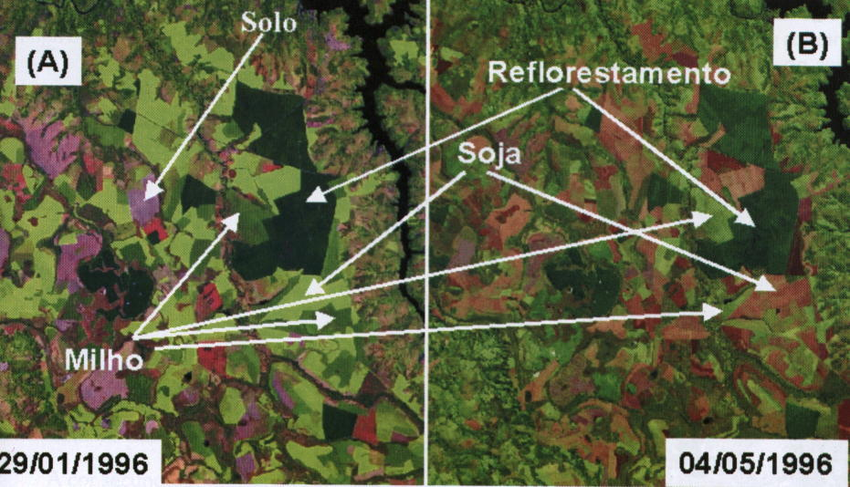
A melhor época de seleção de imagens de satélites, para identificar e mapear áreas dessa cultura, é a que vai do início da floração até o enchimento de grão, período em que a cultura está completamente desenvolvida e com intensidade máxima de atividade fotossintética.
ÉPOCA IDEAL
Composições coloridas [TM3 (azul), TM4 (verde), TM5 (vermelho)] de uma área de soja no Triângulo Mineiro, com cultura de verão, obtidas em 29/01/1996 (A) e 04/05/1996 (B)

Slide 6
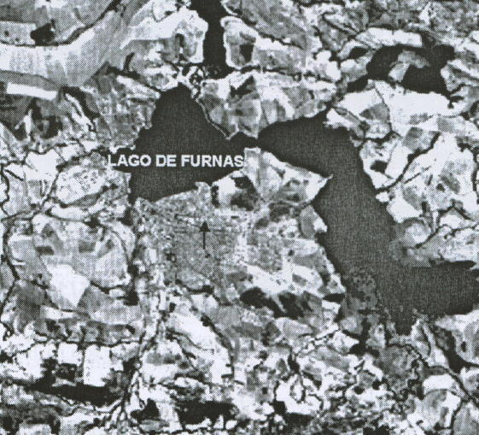
Se o usuário está interessado em delimitar o perímetro de um lago, a recomendação é que se use uma imagem obtida na região do infravermelho próximo, tal como a banda TM4 do Landsat. No entanto, se o interesse for estudar a qualidade da água num lago, rio ou represa, ele deve usar informações coletadas na região do visível, preferencialmente na região do verde, como a banda TM2 do Landasat-5 ou XS1 do SPOT.
Imagem do sensor ETM do LANDSAT-5, banda 4, mostrando o contraste entre o lago de Furnas e os alvos vizinhos, na região de Boa Esperança, MG.

Slide 7
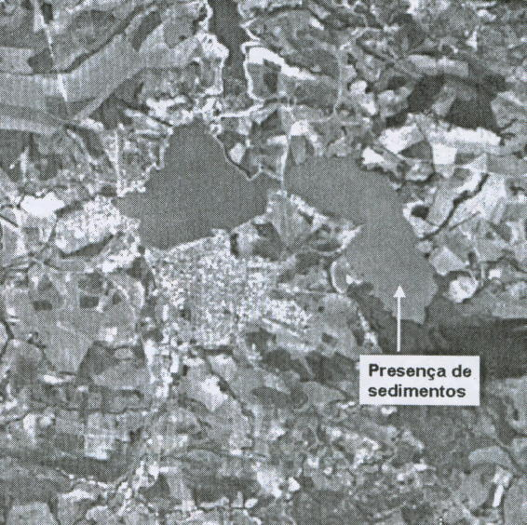
Abaixo é mostrada uma imagem obtida pelo sensor ETM+ do Landsat-5, na faixa espectral do verde, na qual se percebe a diferença da qualidade da água na represa de Furnas. Na parte em que há menor concentração de sedimentos a absorção de energia é maior; consequentemente, o tom de cinza é mais escuro. Nos locais de maior concentração de sedimentos aumenta-se a densidade, o que torna a superfície mais lisa, aumentando a reflexão especular em relação aos locais de menor concentração.
Imagem do sensor ETM do LANDSAT-7, banda 2, mostrando a qualidade da água no lago de Furnas, na região de Boa Esperança, MG.

Slide 8
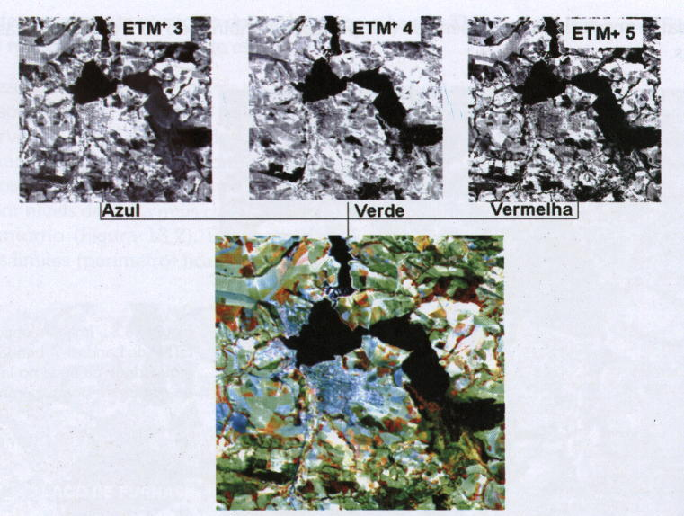
Composição colorida das bandas ETM3 (B), ETM4(G) e ETM5(R) do LANDSAT-5, para mostrar que nesta composição a vegetação é representada pela cor magenta.

Slide 9
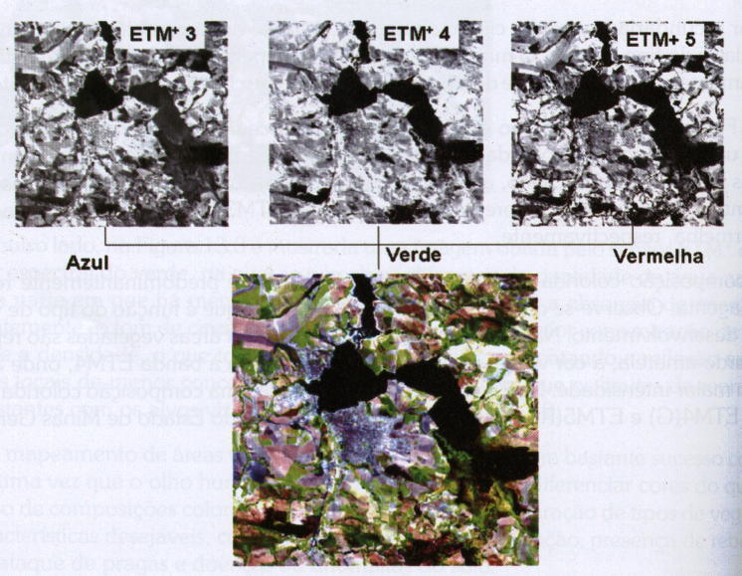
Composição colorida das bandas ETM3 (B), ETM4(G) e ETM5(R) do LANDSAT-5, para mostrar que nesta composição a vegetação é representada pela cor
verde-amarelada.

Slide 10
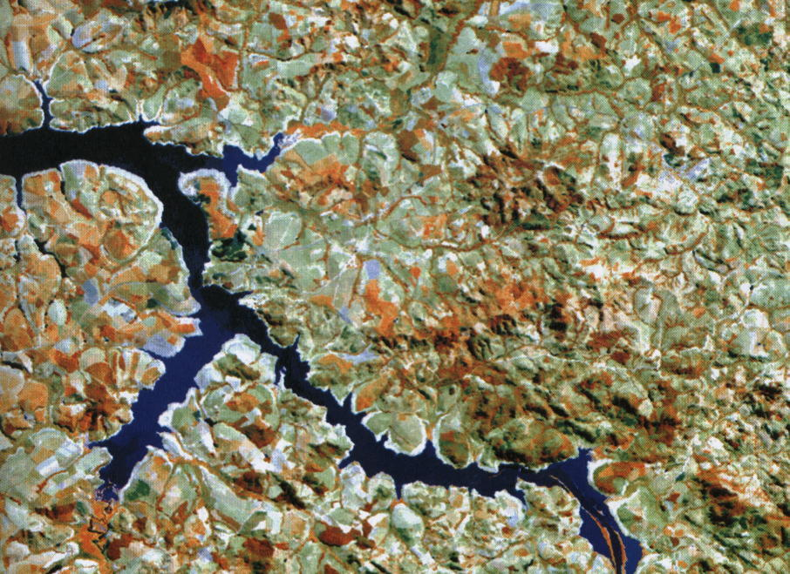
Composição colorida das bandas ETM3 (B), ETM4(G) e ETM5(R) do LANDSAT-5, Sul de Minas Gerais.

Slide 11
Principais características e aplicações da radiação eletromagnética correspondente às bandas do sensor TM do Landasat-5
Banda | Faixa Espectral (mm) | Principais aplicações das bandas TM do Landsat
1 | (0,45 – 0,52) | Apresenta grande penetração em corpos d’água, com elevada transparência, permitindo estudos batimétricos. Sofre absorção pela clorofila e outros pigmentos da planta. Apresenta sensibilidade às plumas de fumaça oriundas de queimadas ou outra atividade industrial. Pode apresentar atenuação atmosférica. Aplicação: oceanografia, agricultura, etc.
2 | (0,52 – 0,60) | Apresenta grande sensibilidade à presença de sedimentos em suspensão, possibilitando sua análise quanto a quantidade e qualidade de água. Boa penetração em corpos d’água.
3 | (0,63 – 0,69) | Região de forte absorção pela vegetação verde. Permite bom contraste em áreas ocupadas com vegetação e aquelas sem vegetação (solo exposto, estradas e áreas urbanas). Permite análise da variação litológica em locais com pouca vegetação. Apresenta bom contraste entre diferentes tipos de cobertura vegetal (ex: campo, cerrado e floresta). Permite o mapeamento da rede de drenagem através da visualização da mata de galeria e entalhamento dos cursos dos rios em regiões com pouca cobertura vegetal. É a banda mais utilizada para delimitar a mancha urbana.
4 | (0,76 – 0,90) | Permite o mapeamento de corpos d’água pela forte absorção da energia nesta região pela água. A vegetação verde, densa e uniforme reflete muito a energia, aparecendo em tom de cinza claro nas imagens. Apresenta sensibilidade à morfologia do terreno, permitindo a obtenção de informações sobre a geomorfologia, solos e geologia. Serve para separar áreas ocupadas com vegetação que foram queimadas.

Slide 12
Principais características e aplicações da radiação eletromagnética correspondente às bandas do sensor TM do Landasat-5
Banda | Faixa Espectral (mm) | Principais aplicações das bandas TM do Landsat
5 | (1,55 – 1,75) | Apresenta sensibilidade ao teor de umidade das plantas, servindo para observar estresse na vegetação, causado por deficiência hídrica. Esta banda sofre perturbações em caso de ocorrência de chuvas antes da obtenção da imagem pelo satélite.
6 | (10,4 – 12,5) | Apresenta sensibilidade aos fenômenos relativos aos contrastes térmicos, servindo para detectar propriedades termais de rochas, solos, vegetação e água.
7 | (2,08 – 2,35) | Apresenta sensibilidade à morfologia do terreno, permitindo obter informações sobre geomorfologia, solos e geologia. Esta banda serve para identificar minerais com íons hidroxilas. É potencialmente favorável à discriminação de produtos de alteração hidrotermal.

Slide 13
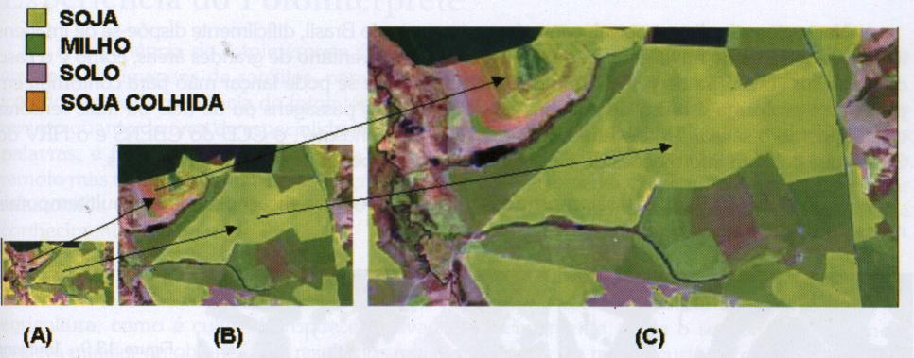
Imagens coloridas obtidas pelo sensor TM do Landsat-5 em diferentes escalas de trabalho – composições TM3 (B), TM4(G) e TM5(R)

Slide 14
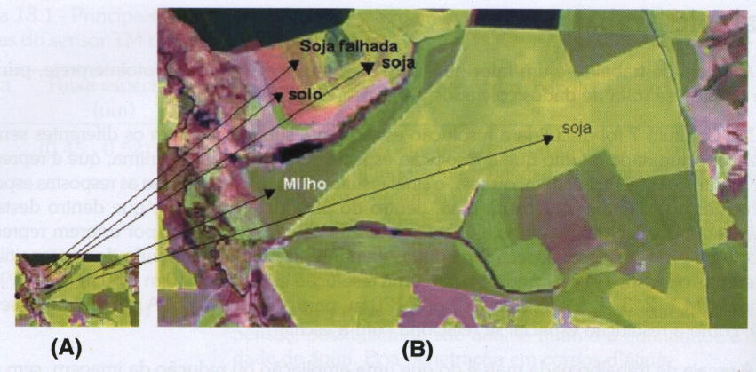
Composições coloridas das bandas TM3(B), TM4(G) e TM5(R), geradas no computador nas escalas 1:500.000 e 1:100.000, para mostrar detalhes da resposta espectral no interior dos talhões

Slide 15
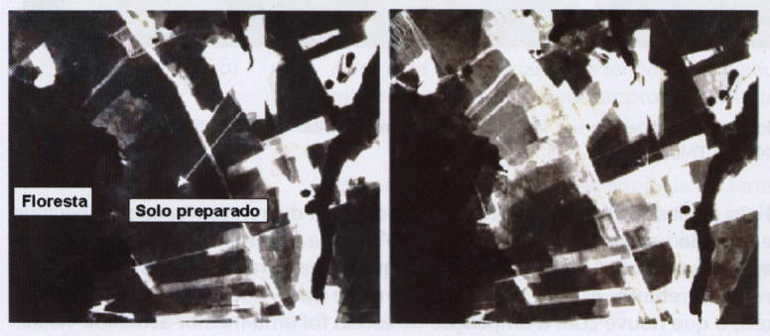
USO DE IMAGENS MULTITEMPORAIS
Imagens do sensor TM do Landsat-5 para mostrar o incremento de áreas agrícolas (cinza-claro a médio) numa região do Mato Grosso do Sul, nos anos de 1984 e 1985

Slide 16
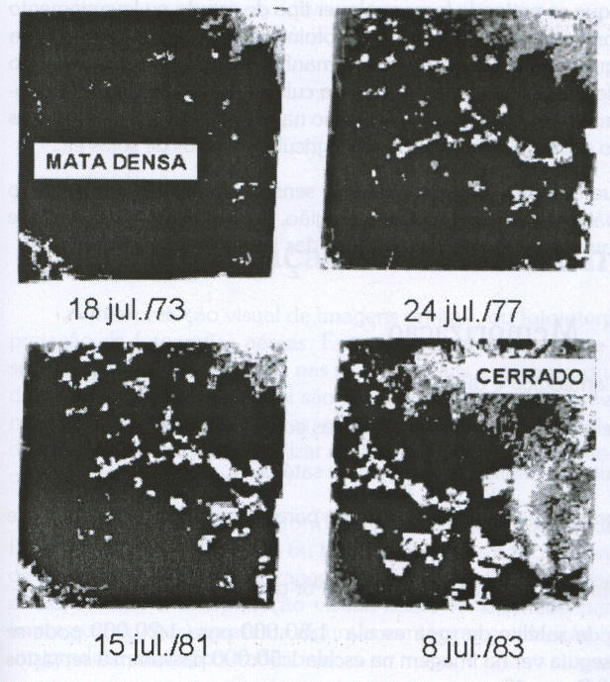
Imagens do sensor TM do Landsat-5, banda TM3, para mostrar a expansão da fronteira agrícola numa região do Mato Grosso, no período de 1973 a 1983

Slide 17
Agradeço pela Interpretação da Aula
UNIVERSIDADE FEDERAL DO ESPÍRITO SANTO
CENTRO DE CIÊNCIAS AGRÁRIAS E ENGENHARIAS
PROGRAMA DE PÓS-GRADUAÇÃO EM CIÊNCIAS FLORESTAIS
Professor Dr. Alexandre Rosa dos Santos

Slide 18
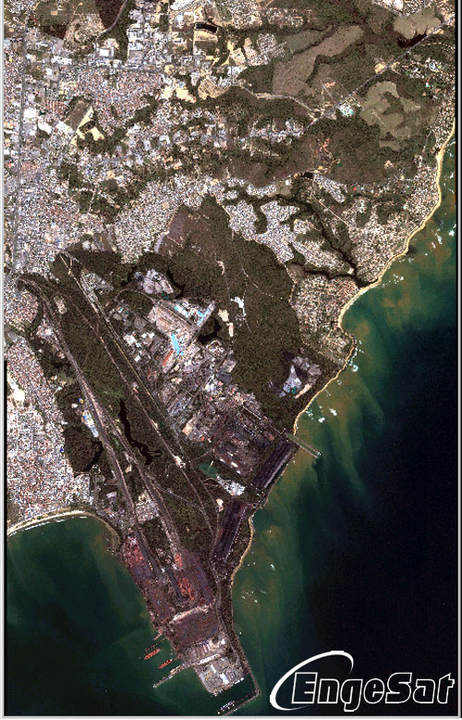
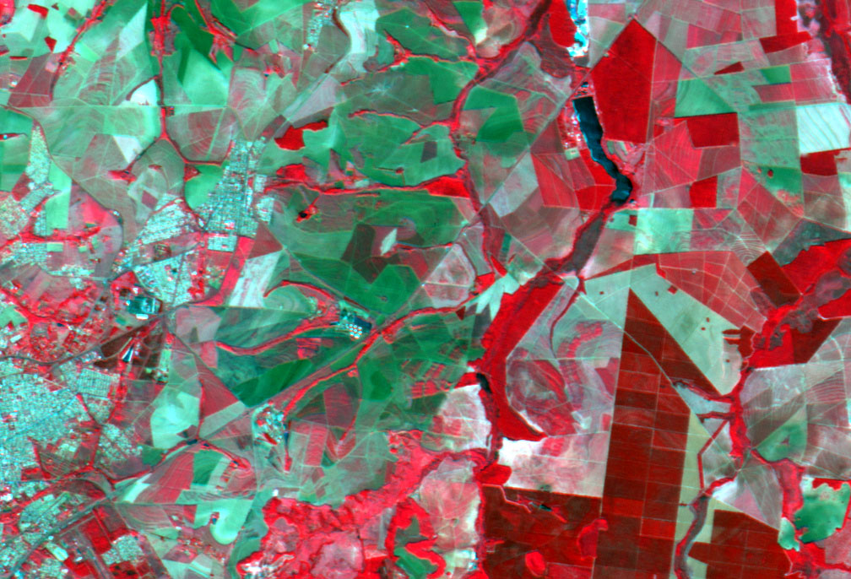
FIM
FIM

